Slide 1
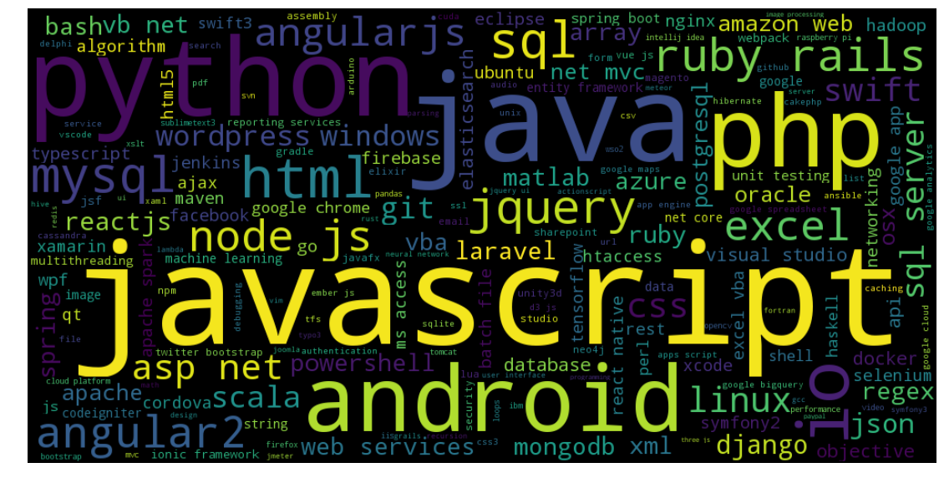
PROYECTO FINAL
BIG DATA PROCESSING

Slide 2

PROYECTO FINAL
Introducción
Procesos
Resultados
Conclusión

Slide 3
PROYECTO FINAL
Introducción
Procesos
Resultados
Conclusión

Slide 4

1. INTRODUCCIÓN
Hay que determinar:
Cuáles son los lenguajes de programación o herramientas más populares
En qué idiomas se debería de impartir un curso formativo online
En qué países se ha de impartir

Slide 5
PROYECTO FINAL
Introducción
Procesos
Resultados
Conclusión

Slide 6

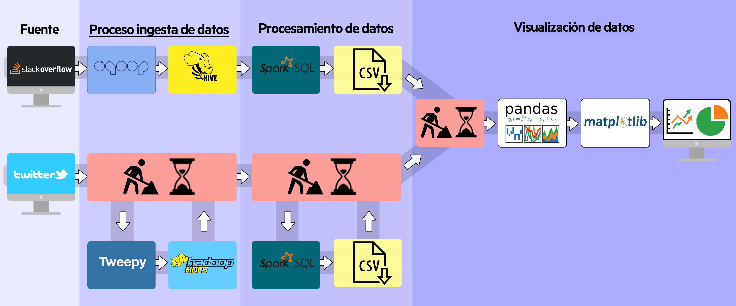
2. PROCESOS - ARQUITECTURA

Slide 7



2. PROCESOS – INGESTA DE DATOS. Stack Overflow
Base de datos de Stack Overflow
Sqoop
Tablas Hive

Slide 8



2. PROCESOS – INGESTA DE DATOS. Twitter
Tarea periódica Durante 10 minutos cada hora
Tweepy Streaming
Proceso de captura personalizado basado en palabras clave
Almacenamiento en HDFS

Slide 9



2. PROCESOS – PROCESAMIENTO DE DATOS (I). Spark SQL
Procesamiento de datos de Stack Overflow
Spark SQL.
Procesamiento de datos de Twitter
Spark SQL

Slide 10



2. PROCESOS – PROCESAMIENTO DE DATOS (II). CSV
Muchos datos
Pocos datos

Slide 11
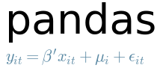




2. PROCESOS – VISUALIZACIÓN DE DATOS. Pandas, Matplot Lib y SeaBorn

Slide 12
PROYECTO FINAL
Introducción
Procesos
Resultados
Conclusión

Slide 13

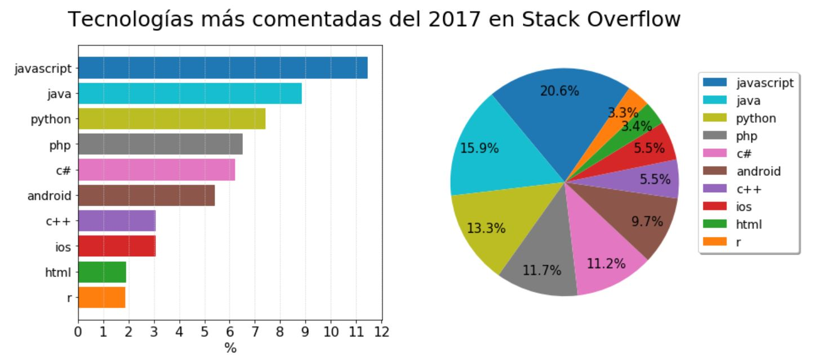
3. RESULTADOS

Slide 14
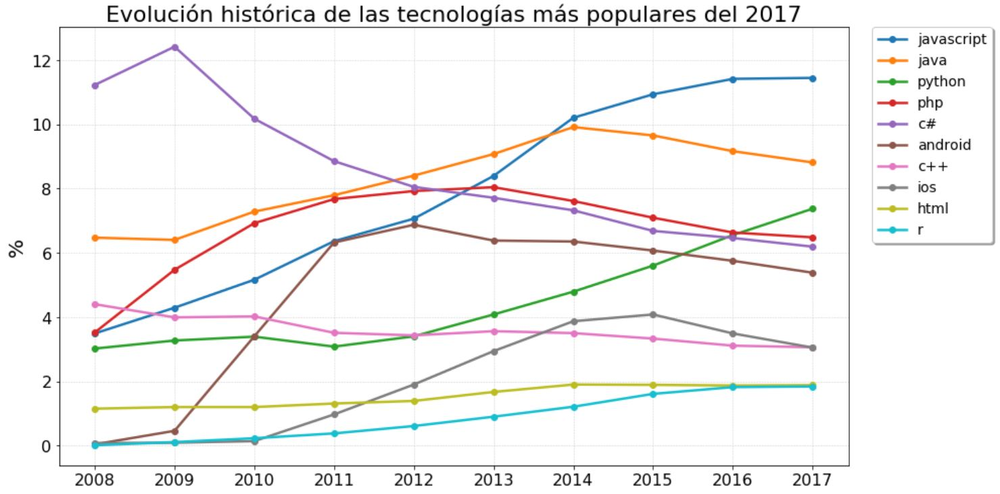
3. RESULTADOS

Slide 15
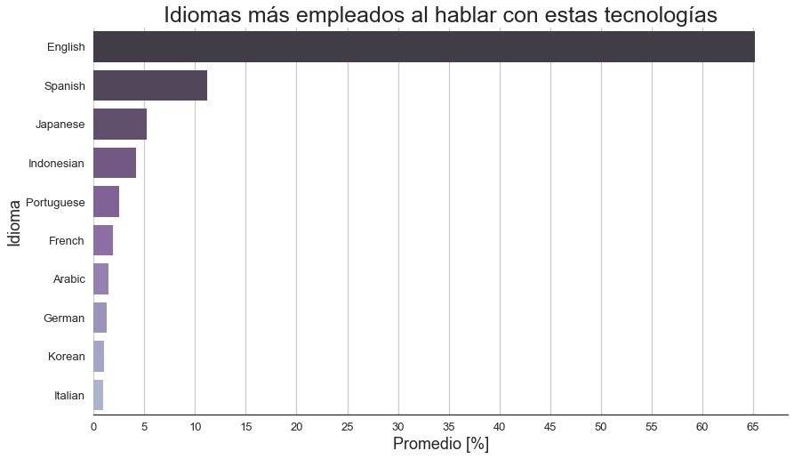
3. RESULTADOS

Slide 16
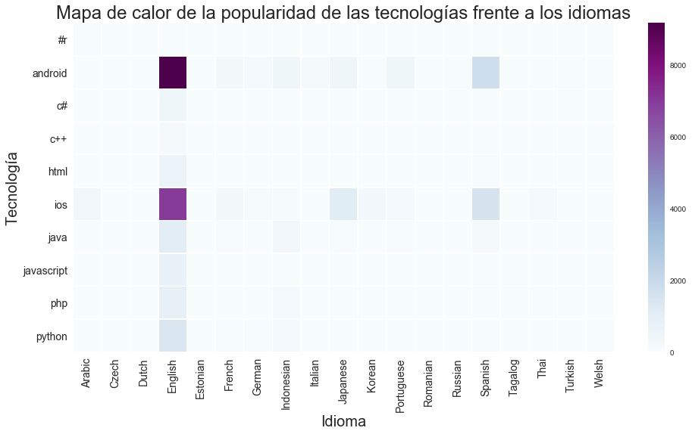
3. RESULTADOS

Slide 17
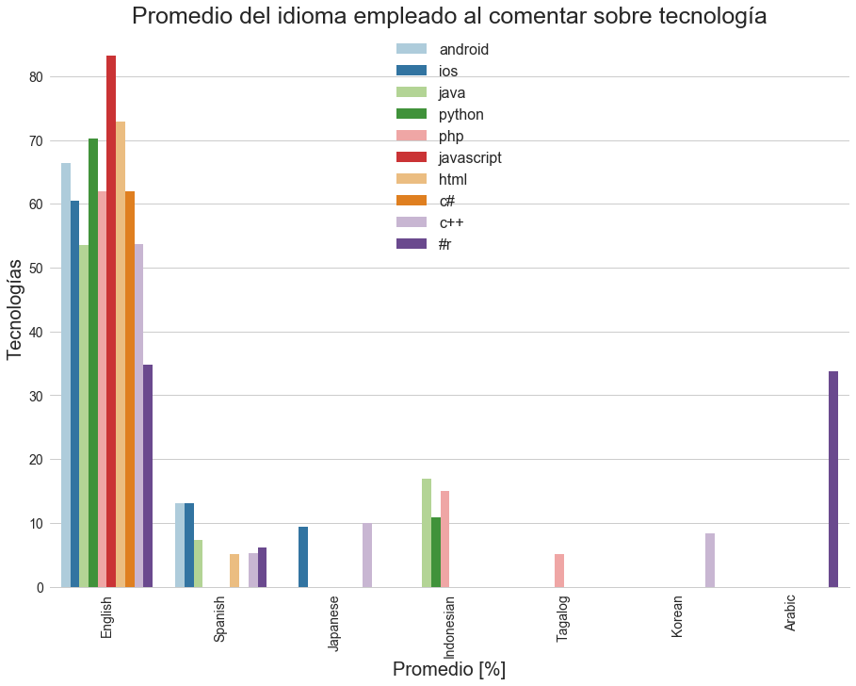
3. RESULTADOS

Slide 18
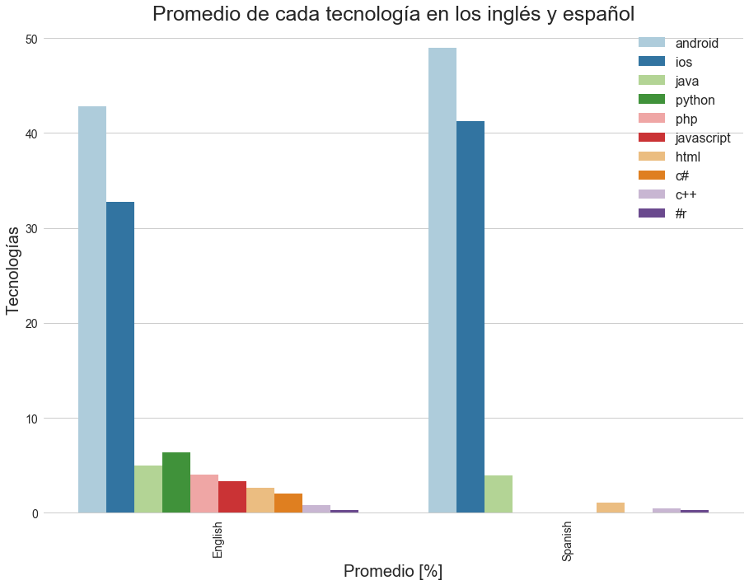
3. RESULTADOS

Slide 19
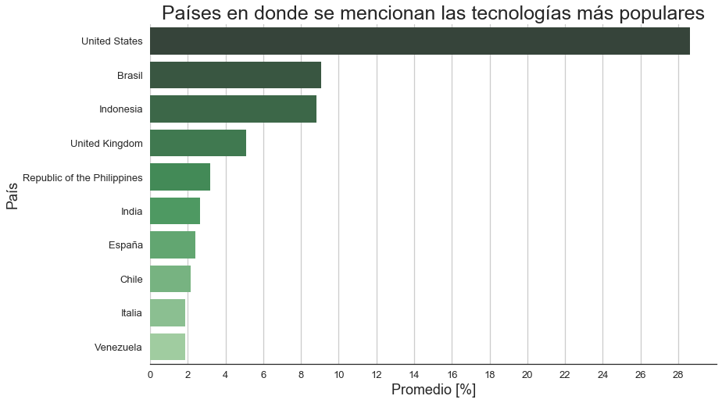
3. RESULTADOS

Slide 20
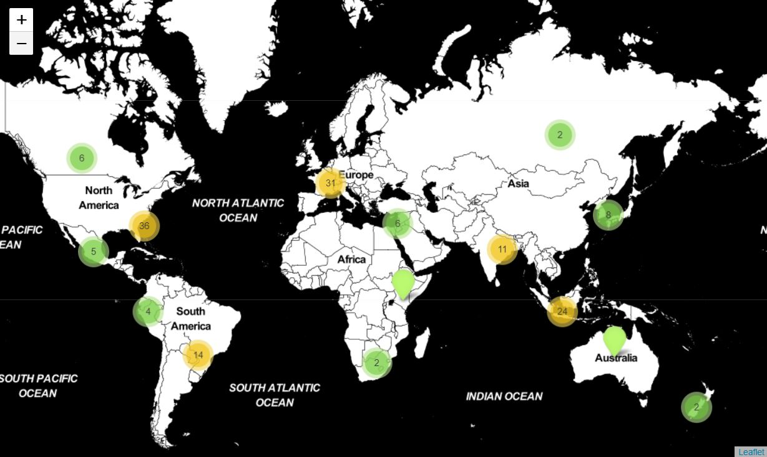
3. RESULTADOS

Slide 21
PROYECTO FINAL
Introducción
Procesos
Resultados
Conclusión

Slide 22

4. CONCLUSIÓN
Tecnologías
Android
iOS
Python
Java
JavaScript
Países
Estados Unidos
Reino Unido
España
Idiomas
Inglés
Español

Slide 23
4. CONCLUSIÓN
MUCHAS GRACIAS

